Slide 1
НАЦИОНАЛНИ ПАРКОВИ

Slide 2
Национални паркови
То су подручја од изузетног природног, али и културно-историјског значаја.
Они подразумевају један од највиших облика
заштите животне средине.

Slide 3
Национални паркови Србије
Национални парк Фрушка гора
Национални парк Ђердап
Национални парк Копаоник
Национални парк Тара

Slide 4
Национални парк Фрушка гора
Овај национални парк је основан 1960. године. Међу његове највеће вредности се убрајају листопадне шуме китњака, граба и букве

Slide 5
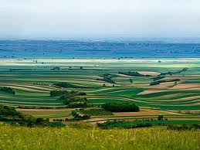
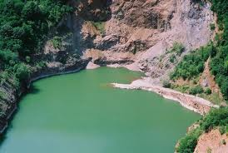
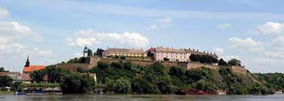

Slide 6
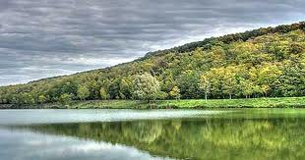
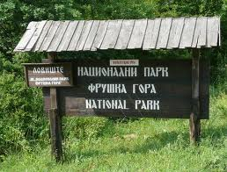
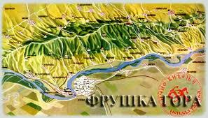

Slide 7
Национални парк Фрушка гора
Што се тиче културно-историјске вредности, у овом парку се налази 16 манастира који потичу с краја XV и почетка XVI века. Због значајне улоге ових манастира у развоју и очувању културе, писмености и духовности српског народа, Фрушку гору су често називали Српска Света гора.

Slide 8
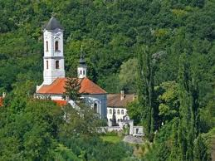
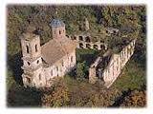
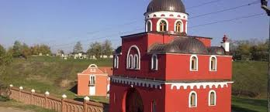

Slide 9
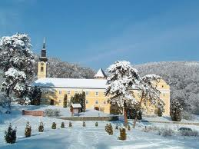
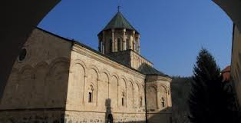
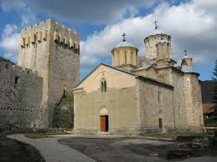
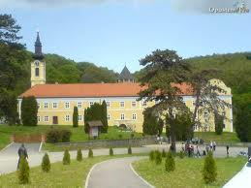

Slide 10
Национални парк Ђердап
. Основан је 1974. године. Највеће природне вредности су мешовите листопадне прашуме које чине орах, мечја леска, копривић и буква, као и шибљаци јоргована. Такође, кречњачке литице представљају станиште ретким биљкама, а речни ток Дунава je станиште ретким рибама: јесетре и моруне.

Slide 11
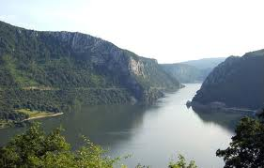
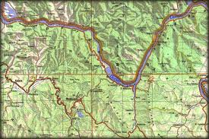
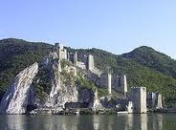
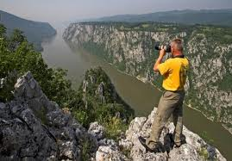

Slide 12
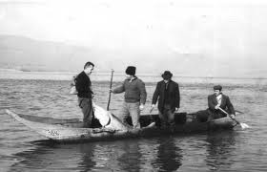
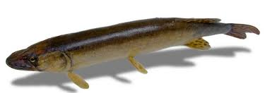
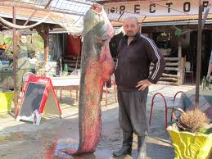
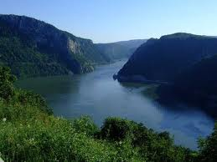

Slide 13
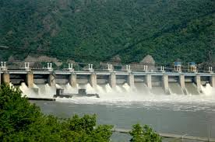
Фабрика струје
Хидро-електрана Ђердап

Slide 14
Национални парк Ђердап
У оквиру овог парка се налази и Лепенски Вир, археолошко налазиште. Ђердап је највећи национални парк Србије.

Slide 15
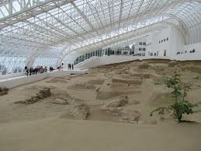
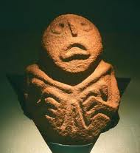
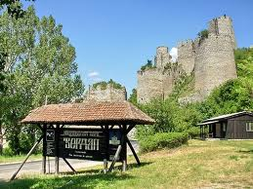

Slide 16
Национални парк Копаоник
основан је 1981. године. Његово богатство чине мешовите шуме смрче, јеле, букве и јавора, где се посебно издвајају старе шуме смрче („балканска тајга“), субалпијске заједнице патуљасте смрче и полегле клеке, као и кречњачке литице које су станиште ретких биљака попут рунолиста.

Slide 17
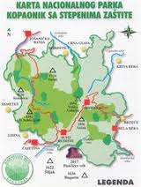
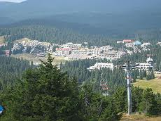
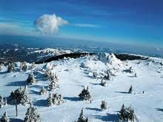
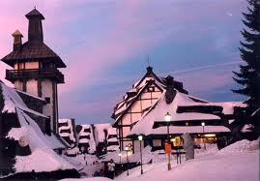

Slide 18
Национални парк Тара
Највеће природне вредности овог парка основаног 1981. су шуме панчићеве оморике, прашуме букве, јеле и смрче, као и тресава окружена поменутом шумом панчићеве оморике.

Slide 19
